Slide 1
Проверим домашнее задание

Slide 2
Вставьте пропущенные слова
Государство – это такая организация жизни, при которой существует единая система ……. Людьми, проживающими на единой …… ; взаимоотношения между ними регулируются на основе единых…….. , осуществляется охрана ……. ; регулируются взаимоотношения с другими …… .

Slide 3
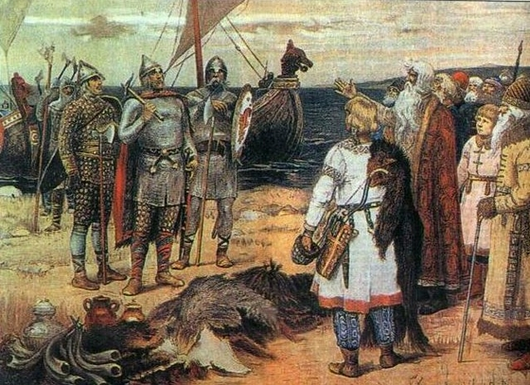
Какое событие изображено на картине Васнецова?

Slide 4
Кто, когда и по какому поводу сказал эти слова?
« Это будет мать городам русским»…

Slide 5
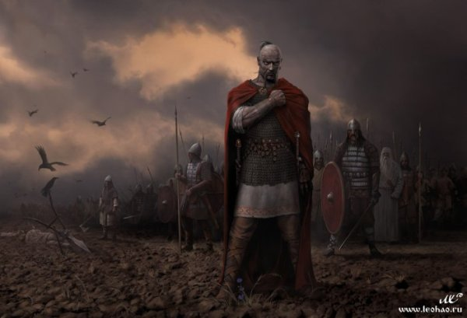
Первые киевские князья

Slide 6
Первые киевские князья
Князь | Дата правления | Внутренняя политика | Внешняя политика
Олег
Игорь и Ольга
Святослав

Slide 7
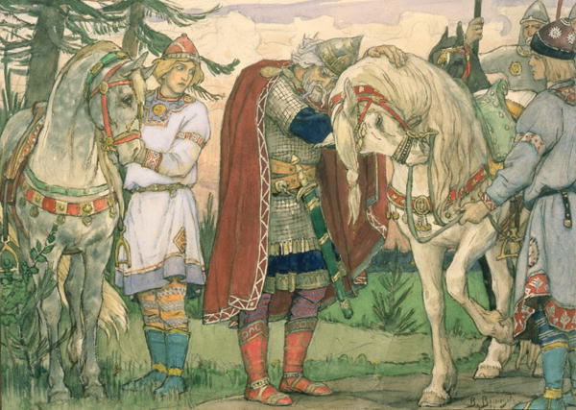
Какое событие изображено на картине?

Slide 8
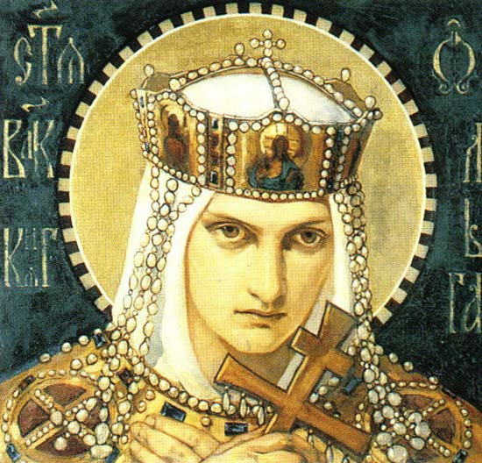
Княгиня Ольга

Slide 9
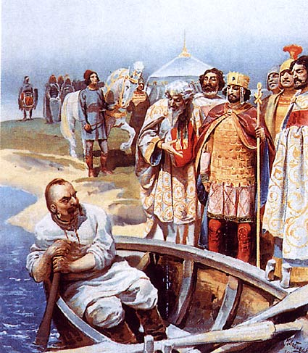
Святослав Игоревич

Slide 10
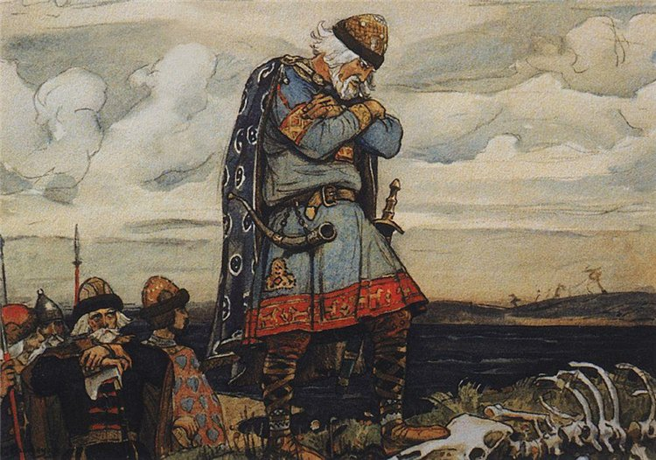
О ком говорится?
Победой прославлено имя твоё
Твой щит на вратах Цареграда…
( А.С. Пушкин)

Slide 11
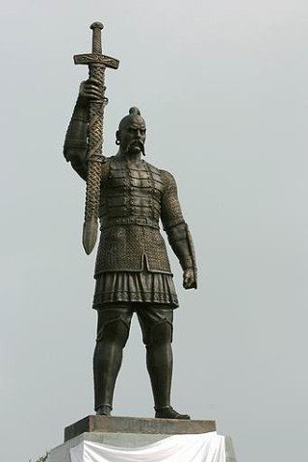
Кому принадлежит это высказывание?
«Иду на Вы!»

Slide 12
О ком это?
«Была она предвозвестницей христианской земле, как денница перед солнцем, как заря перед рассветом. Она ведь сияла, как луна в ночи; так и она светилась среди язычников, как жемчуг в грязи».

Slide 13
Домашнее задание
Параграф № 4
Прочитать «Песнь о Вещем Олеге»
Легенда о знакомстве Игоря и Ольги - пересказ

